Slide 1
程序设计方法与实践

Slide 2
本课注意事项
培养基本编程能力。
多练多写，养成编程习惯，去解决实际问题
培养严谨的逻辑思维。
多注意问题的边界条件，写无Bug的程序
8周课程，16次课，32课时
从9月11到11月2日，每周1周4的下午
课上偶尔点名，不到会扣平时分。
有事可以请假。提前告诉我就行。

Slide 3
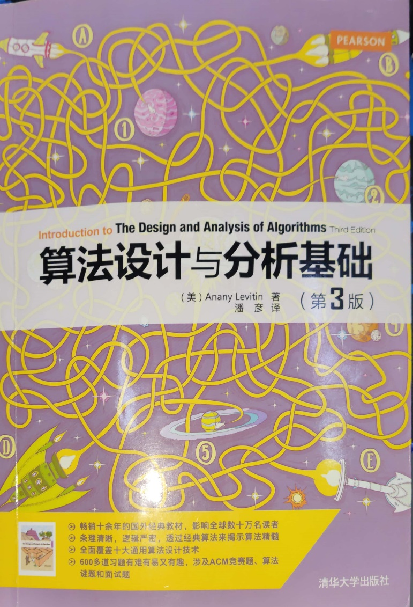
本课注意事项
参考书：算法设计与分析基础（第3版）
绪论
算法效率分析基础
蛮力法
减治法
分治法
变治法
时空权衡
动态规划
贪婪技术

Slide 4
本课注意事项
学习途径：
课堂听课
课堂同学讲题（记入平时分）
乐学：程序设计方法实践-2023
每周作业答题（作业分）
乐学论坛交流（记入平时分）
i北理的课程群

Slide 5
本课注意事项
成绩分配：总100分
上课演讲报告+乐学论坛发言 10分
每周4个编程题目5分，8周共40分
2个附加题，共5分，选做
最后闭卷考试50分
双语：试卷题目英文，讲课是中文。

Slide 6
本课注意事项
写程序要求
运行效率:
重点关注循环体内的代码效率
可读性：
一个函数不能太长（应截断为多个函数）
不要出现重复代码（应使用函数共享代码）
代码加注释（每个函数必须有注释和特殊变量必须有注释，函数内关键位置要有注释）

Slide 7
第一章 绪论
什么是算法
算法问题求解基础
重要的问题类型
基本数据结构

Slide 8
什么是算法
算法是一系列解决问题的明确指令。对于符合一定规范的输入，能够在有限的时间内获得要求的输出。
1、算法每个步骤没有歧义
2、要明确输入的值域
3、同一算法可用不同表述形式。（文字、伪代码、流程图…）
4、同一问题可有不同算法解决，效率可能不同
问题
算法
输入
“computer”
输出
Notes:
1、歧义。如果有歧义，计算机程序执行结果可能就不是我们想要的。买西瓜的例子。女朋友说，下班回来带一个西瓜。如果看到番茄，就买两个。正常人买回来的是一个西瓜和两个番茄，程序员买回来的是两个西瓜。
2、测试的主要目的，所有输入都要有可定义的输出。这是以后考研上机考试的重点。
3、4见后面的例子

Slide 9
什么是算法
举例：计算两个不全为0的非负整数m,n的最大公约数(Greatest Common Divisor) 。
1、欧几里得算法(辗转相除法)
gcd(m,n)=gcd(n,m mod n) 直到m mod n 得 0
gcd(60,24)=gcd(24,12)=gcd(12,0)=12
文字描述：
1、如果n=0,返回m的值为结果，同时过程结束；否则进入2
2、m除以n，将余数赋给r。
3、将n的值赋给m，将r的值赋给n，返回1

Slide 10
什么是算法
举例：计算两个不全为0的非负整数m,n的最大公约数(Greatest Common Divisor) 。
1、欧几里得算法(辗转相除法)
gcd(m,n)=gcd(n,m mod n) 直到m mod n 得 0
gcd(60,24)=gcd(24,12)=gcd(12,0)=12
伪代码描述：
算法 Euclid(m,n) //参考教材P3
//使用欧几里得算法计算gcd(m,n)
//输入：两个不全为0的非负整数m,n
//输出：m,n的最大公约数
while n ≠ 0 do
r ← m mod n
m ← n
n ← r
return m

Slide 11
什么是算法
举例：计算两个不全为0的非负整数m,n的最大公约数(Greatest Common Divisor) 。
2、gcd(m,n)连续整数检测算法
文字描述：
1、将min{m,n}的值赋给t。
2、m除以t。如果余数为0，进入3；否则进入4。
3、n除以t。如果余数为0，返回t为结果；否则进入4。
4、t的值减1，返回2
m=60,n=24计算
1) t=24; → 2)60mod24=12; → 4) t=23; → 2)60mod23=14; → 4-2循环
4) t=20; → 2)60mod20= 0; → 3)24mod20=4 → 4) t=19;→ 4-2循环
4) t=12; → 2)60mod12= 0; → 3)24mod12=0 return 12

Slide 12
什么是算法
举例：计算两个不全为0的非负整数m,n的最大公约数(Greatest Common Divisor) 。
3、gcd(m,n)公因数相乘法
文字描述：
1、找到m的所有质因数。
2、找到n的所有质因数。
3、从1和2中的所有质因数找到公因数。
4、从3中找到的公因数相乘，结果为m,n的最大公约数。
m=60,n=24计算
60=2×2 ×3 ×5；24=2 ×2 ×2 ×3
gcd(60,24) = 2 ×2 ×3=12

Slide 13
第一章 绪论
什么是算法
算法问题求解基础
重要的问题类型
基本数据结构

Slide 14
算法问题求解基础
算法是问题的程序化解决方案
仔细阅读问题描述，提出疑惑
手工处理小规模例子
理解问题
确定：
1、计算方法
2、精确或近似解法
3、算法设计技术
设计算法
正确性证明
分析算法
根据算法写代码
Notes:
对复杂点的问题，不要一开始就着手写代码，分析清楚再编程，减少返工的概率。
理解问题很重要，反复审题，考虑问题实际已知数据是什么，需要哪些计算结果。
是否有可借鉴的已知模式可套用。

Slide 15
算法问题求解基础
算法是问题的程序化解决方案
理解问题
确定：
1、计算方法
2、精确或近似解法
3、算法设计技术
顺序算法or并行算法
算法速度
内存容量
设计算法
正确性证明
分析算法
根据算法写代码

Slide 16
算法问题求解基础
算法是问题的程序化解决方案
理解问题
确定：
1、计算方法
2、精确或近似解法
3、算法设计技术
精确算法
近似算法
设计算法
正确性证明
分析算法
根据算法写代码

Slide 17
算法问题求解基础
算法是问题的程序化解决方案
理解问题
确定：
1、计算方法
2、精确或近似解法
3、算法设计技术
定义：用算法解题的一般性方法，用于解决不同计算领域的多种问题
例如：蛮力法、减治法、分治法等
可对新问题提供指导
可对问题进行分类
设计算法
正确性证明
分析算法
根据算法写代码

Slide 18
算法问题求解基础
算法是问题的程序化解决方案
理解问题
确定：
1、计算方法
2、精确或近似解法
3、算法设计技术
文字描述
伪代码
流程图
设计算法
正确性证明
分析算法
根据算法写代码

Slide 19
算法问题求解基础
算法是问题的程序化解决方案
理解问题
确定：
1、计算方法
2、精确或近似解法
3、算法设计技术
设计算法
要求对每一合法输入在有限时间内输出需要的结果
数学归纳法证明
误差范围的证明
正确性证明
分析算法
根据算法写代码

Slide 20
算法问题求解基础
算法是问题的程序化解决方案
理解问题
确定：
1、计算方法
2、精确或近似解法
3、算法设计技术
设计算法
正确性证明
时间效率:运行快
空间效率:占空间小
简单性：易理解
一般性：更通用
分析算法
根据算法写代码
Notes:
一般性：算法解决问题的一般性；算法接受输入的一般性。
1、找出一个更一般性算法。如判断两个数是否互质。可以找出一个一般性算法：计算两个数的最大公约数。使用计算公约数的函数检查如果这两个数最大公约数为1则表示这两个数互质。很多一般性算法可以组成一个基础函数库功能为以后完成其他算法服务。
2、能处理所有可能的输入。

Slide 21
算法问题求解基础
算法是问题的程序化解决方案
理解问题
确定：
1、计算方法
2、精确或近似解法
3、算法设计技术
设计算法
正确性证明
分析算法
用完善的测试来保证正确
注意一些技巧提高效率
根据算法写代码

Slide 22
算法问题求解基础
算法是问题的程序化解决方案
理解问题
确定：
1、计算方法
2、精确或近似解法
3、算法设计技术
好的算法是不懈努力和反复修正的结果
设计算法
正确性证明
分析算法
根据算法写代码

Slide 23
第一章 绪论
什么是算法
算法问题求解基础
重要的问题类型
基本数据结构

Slide 24
重要的问题类型
排序
查找
字符串处理
图问题
组合问题
几何问题
数值问题

Slide 25
重要的问题类型
排序
按照升序或降序重新排列给定列表中的数据项
排序原因：
题目的输出要求。例如对学生成绩排序输出。
有利于问题的求解。例如查找学生姓名，学号。
排序算法特点：
执行速度。对不同输入数据，排序算法速度也有不同。
内存占用
稳定性
没有一种算法在任何情况下都是最优的。
Notes:
稳定性的要求。有的应用情况需要保持排序对象的稳定。比如按一组人的身高排序，如果稳定算法，同身高的两个人不会改变顺序。不稳定的情况就可能改变顺序（是否改变是未知的）
比如全班按大小个排序，张三李四一样高，以前张三排李四前面，这时班里来了个转校生，重新排个，张三就拍李四后面了。这就是不稳定排序。

Slide 26
重要的问题类型
查找
在给定的集合找一个给定的值（查找键）
顺序查找
折半查找
查找树
哈希查找
考虑查找效率和构建结构效率的平衡。

Slide 27
重要的问题类型
字符串处理
字符串：字母表中符号所构成的序列
字符串匹配算法。

Slide 28
重要的问题类型
图问题
由称为顶点的点构成的集合，其中某些顶点由称为边的线段相连。G=<V,E>
图的遍历算法
最短路径算法
图拓扑排序算法
Notes:
拓扑排序。把图内所有点排序，保证任意两点之间的顺序是正确。

Slide 29
重要的问题类型
组合问题
寻找一个组合对象（排列/组合/子集），这些对象能够满足特定的条件并具有我们需要的特征，如价值最大化或成本最小化。
旅行商问题
图填色问题
这类问题复杂性高，若规模大难以计算。
没有好的通用算法。

Slide 30
重要的问题类型
数值问题
处理具有连续性的数学问题。
解方程和方程组
计算定积分
计算函数值
大部分需要求近似解

Slide 31
第一章 绪论
什么是算法
算法问题求解基础
重要的问题类型
基本数据结构

Slide 32
基本数据结构
数据结构：对相关的数据项进行组织的特殊架构
线性数据结构
数组
链表
图
树 连通无回路图
集合与字典

Slide 33
基本数据结构
线性数据结构
数组
n个相同数据类型的元素构成的序列，连续存储在存储器中，通过数组下标访问。
数组可构成多种数据结构
字符串
二进制串/位串
数据项[0] | 数据项[1] | … | 数据项[n-1]

Slide 34
基本数据结构
线性数据结构
链表
由0个或多个节点元素构成的序列，每个节点包括数据和指针两部分，指针可指向其他节点。
表头
双链表
数据0
数据1
…
数据n-1

Slide 35
基本数据结构
线性数据结构
栈
插入删除都在顶端进行，栈顶。
后进先出LIFO
递归算法中使用保存变量
队列
数据在对头删除（出队），在队尾插入（入队）
先进先出FIFO
广度优先搜索
优先队列、堆

Slide 36
基本数据结构
图
G=<V,E>
有限集合V，元素为顶点
有限集合E，元素为一对顶点，称为边
概念：
无向图。有边(u,v),则u,v相互邻接
有向图。有边(u,v),则u是尾，v是头
完全图、稠密图、稀疏图

Slide 37
基本数据结构
图
邻接矩阵，邻接链表

Slide 38
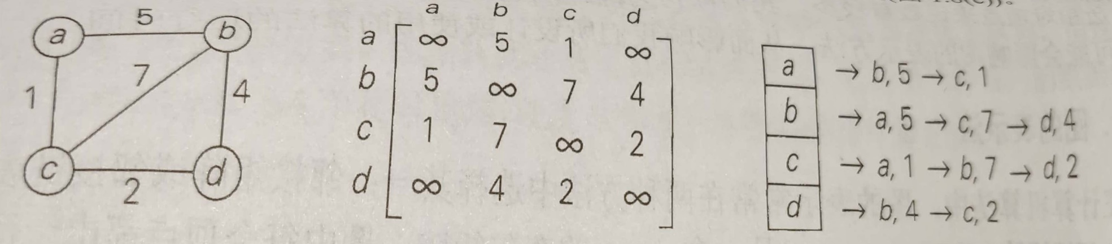
基本数据结构
图
加权图，给边赋予值的图。
路径和环
路径：始于u止于v的邻接顶点序列。
连通：每对顶点都存在路径
回路/环：始点和终点是同一顶点，长度大于0
图的连通性、无环性

Slide 39
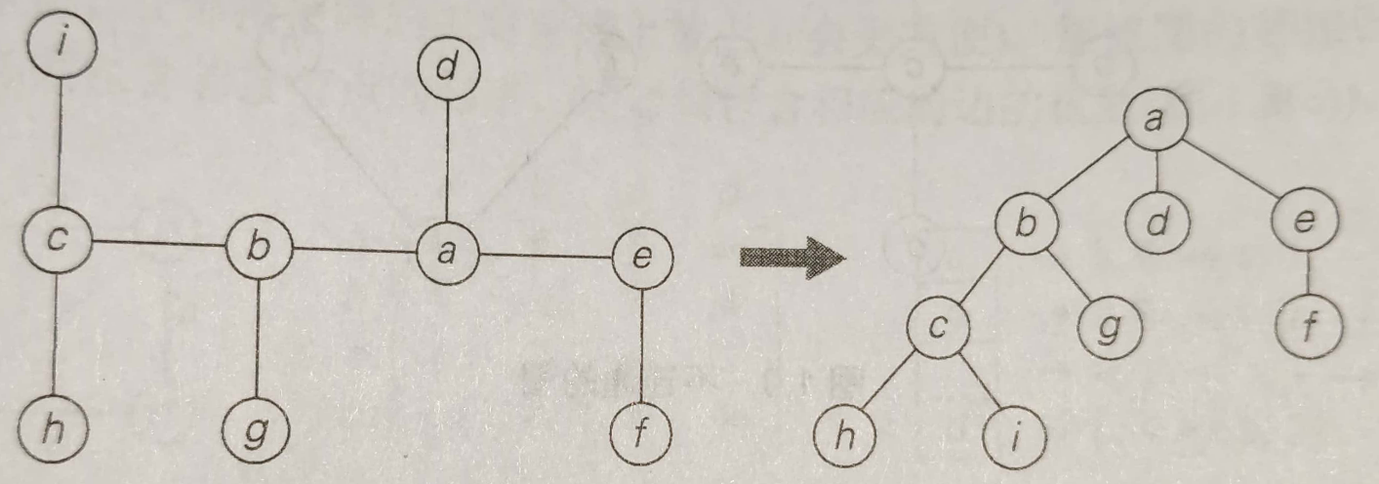
基本数据结构
树
连通无回路的图，自由树。
有根树
根节点、父节点、兄弟节点、孩子节点、叶节点
顶点v的深度、树的高度。

Slide 40
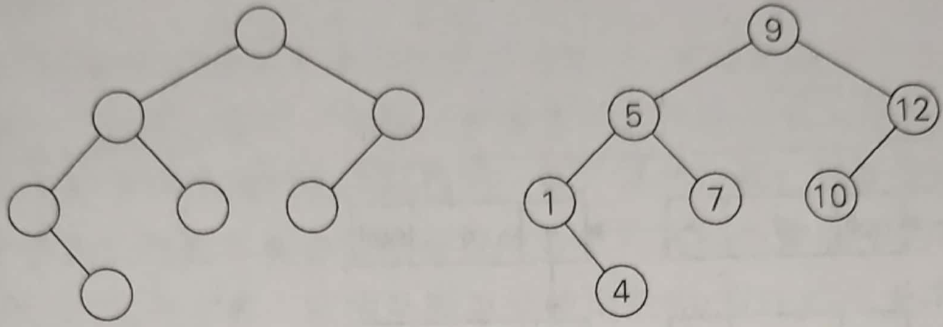
基本数据结构
树
有序树
有根树中每个顶点所有孩子都是有序的。
二叉树。最多两个孩子：左孩子，右孩子
二叉查找树。顶点分配数字，大于左子树，小于右子树。

Slide 41
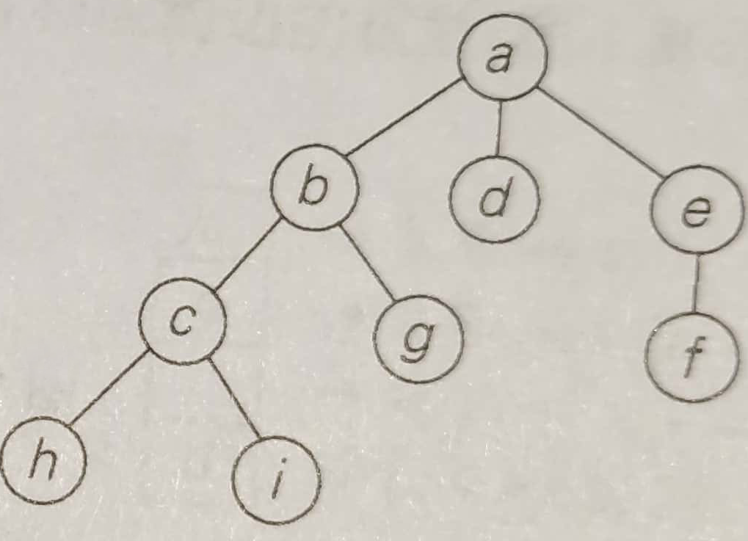
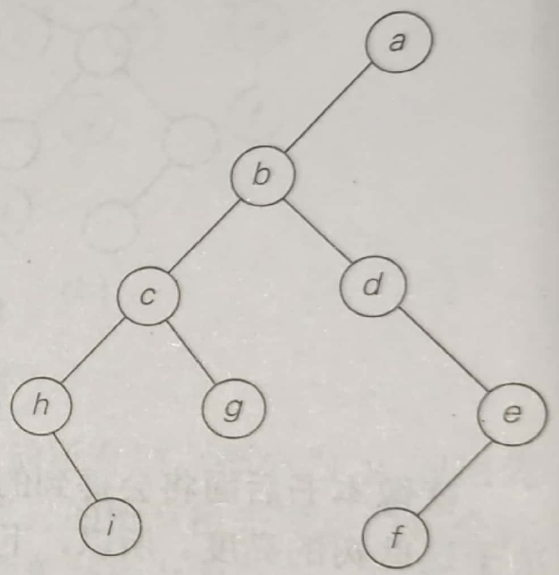
基本数据结构
树
树的存储：
二叉树：父节点加入2个指针
有序树：父节点加孩子个数的指针，不方便。
转换为二叉树（孩子兄弟表示法）
左指针指向第一个孩子，右指针指向下一个兄弟。
Notes:
有序树中可能父节点包括多个孩子节点，因此如果存储多个孩子的指针数据结构不好设计，每个节点大小不一致。所以用孩子兄弟表示法，转换为二叉树存储。左指针指向孩子，右指针指向兄弟。

Slide 42
基本数据结构
集合与字典
集合：互不相同项的无序组合
运算：查找，求并，求交
集合表示方法
1、通用大集合的子集。
大集合U有n个元素,长度为n的位串表示任意子集。
U={1,2,3,4,5,6,7,8,9},S={2,3,5,7}表示为011010100
速度快，空间占用多
2、线性列表表示集合元素。
字典：能够实现集合元素查找、增加、删除的数据结构
Notes:
如果U有限，不太大，可以用第一种表示法速度快很多。
例如U内每个元素都是整数，都在10以内，我们用一个整数就可以表示这个集合。一个整数是32位，最多可以表示2^5=32以内的数字。
当然如果集合数据在2^16=65535以内，我们可以用2^11个整数，也就是2k*4=8k字节大小的内存来表示。
当然如果集合数据在2^32=4294967296范围内，需要2^29字节内存，也就是500M内存来表示，还是可以接受。

